Slide 1
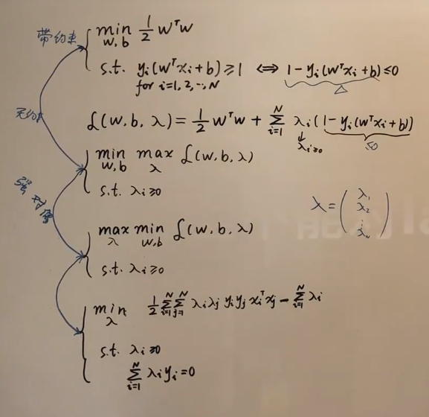

Slide 2
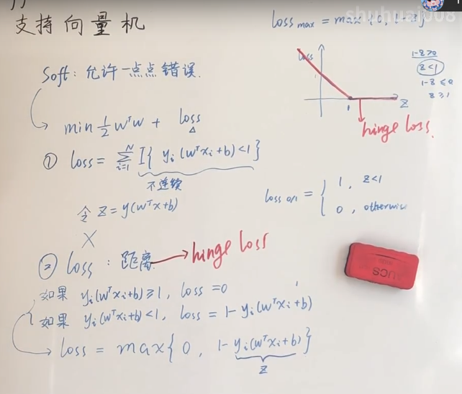

Slide 3
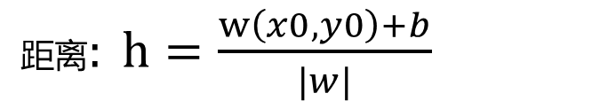
硬间隔
W
x0，y0
W
P
h
x，y
距离$: h=\frac{w\left(x0, y0\right)+b}{|w|}$
不断对最小距离归一化，使得分类
平面只能移动到中间的位置。

Slide 4
软间隔
增加松弛
逻辑可分
松弛与间隔compromise

Slide 5
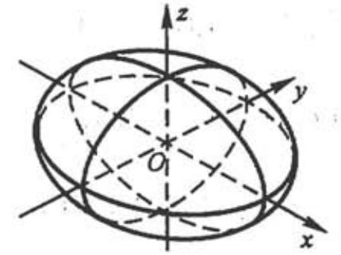
核函数
z1
可以看出核函数的加入，使得svm和神经网络具有相似性，但还是神经网络比较直接，而且理论表明神经网络有拟合复杂函数的能力。
x1
z2
x2
z3
x3
z4
x4
z5
核函数
分离曲面上的点
分离平面上的点

Slide 6
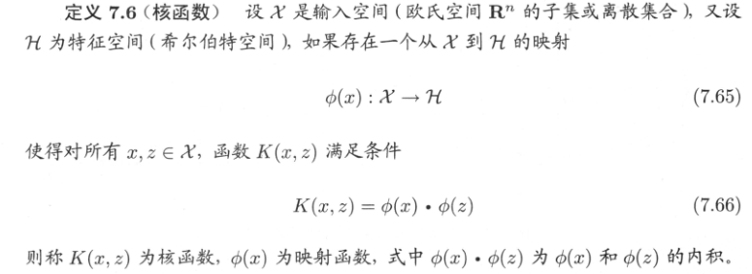
核函数
输入空间的向量
特征空间的向量
输入空间的两个向量x和z，经过核函数的运算后得到一个结果a
Φ(x)，Φ(z)，为映射到特征空间的向量
以上连个向量的内积和结果a在数学上一致。
所以，核函数是特征空间的内积

Slide 7
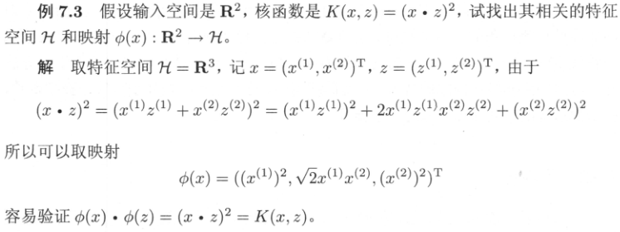
核函数示例1

Slide 8
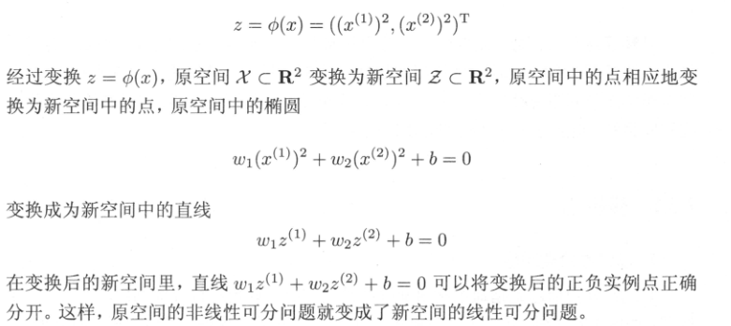
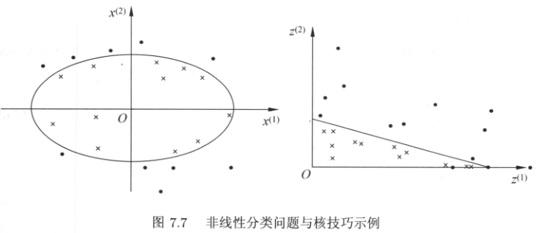
核函数示例2
此处的w1,w2也可以用w3,w4
其中：
w3=w1平方
w4=w2平方
原图为椭圆公式，w可以当做常数
核函数k(w,x)=φ(w)*φ(x)
假设在原空间中满足：
新空间中满足：
v1z(1)+v2z(2)=0，没考虑b

Slide 9
对偶性直观理解-最优解
Min f((x)
mi(x) <= 0
L(x, λ) = f(x) + λmi(x)
P* = min max L
d* = max min L
t
△n
X∈D
G = {(mi(x), f(x))|x∈D}
G = {( u, t ) |u<=0}
P*=min{t|(u,t)∈G, U<=0}
P*
d* = max min L
= max min t+ λ u
= max g(λ)
g(λ)= min{t+ λ u|(u,t)∈G} λ>=0
先固定g(λ)可以看到最小值就是纵轴上的△位置
仅当同时与两边相切时，获得最大值。
Max g(λ)
△1
△0
u
t+ λ u = △

Slide 10
对偶性直观理解-强弱对偶
t
弱对偶
t
△n
△n
强对偶
P*
Max g(λ)
P*
△1
d*
△0
△0
u
u
t+ λ u = △
t+ λ u = △

Slide 11
对偶性直观理解-slatter条件
强对偶关系充分条件-slatter
至少存在一点x，使得所有mi(x)<0，也就是满足原问题约束条件
1、对于大多数凸优化问题，slatter是满足的
2、放松的slatter：假如mi(x)中有K个仿射函数，只用校验M-K个条件。
假如一个问题是凸二次规划问题，即：
1、f 是凸的
2、约束条件mi(x) 仿射函数
那么天然的满足slatter条件，即满足强对偶关系，原问题和对偶问题的
最优解是相同的。

Slide 12
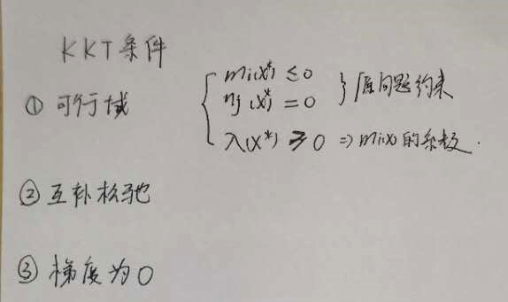
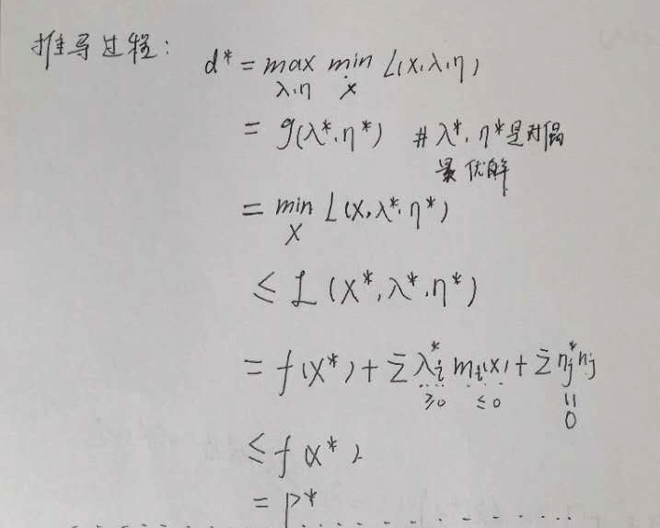
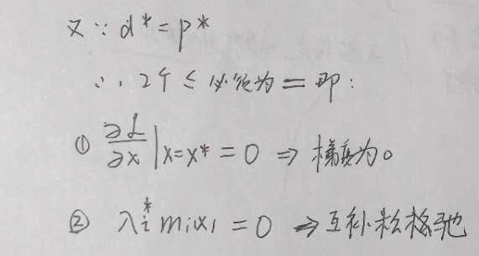
对偶性直观理解-KKT条件

